Slide 1
ADempiereコミュニティ 第8回勉強会

Slide 2
概要
【日時】
2011年5月21日(土) 13:00 – 17:00
【場所】
板橋区立企業活性センター 2F
【参加者】
鈴木さん、安藤さん、米澤さん、松澤さん、カンさん、高橋さん、cozy56さん、鎌田さん、会計士の先生2名、久保田さん、高田さん、八塚 (計13名)

Slide 3
Agenda
13:00 – 15:00
生産管理機能のご説明 (高橋さん)
15:00 – 16:00
今後の勉強会の進め方について (八塚)
16:00 – 17:00
各種質疑応答
16:30 – 17:00
その他 - Redさん来日 (金森さん?)

Slide 4
Agenda
生産管理機能のご説明(高橋さん)
今後の勉強会の進め方について (八塚)
各種質疑応答
その他
Redさん来日 (金森さん)

Slide 5
Agenda
生産管理機能のご説明(高橋さん)
今後の勉強会の進め方について (八塚)
各種質疑応答
その他
Redさん来日 (金森さん)

Slide 6
はじめに (Forumを拝見して感じたこと)
日本商慣習対応として課題がある
ERPは業務横断的な機能をもっていることが強み。
俯瞰的な視野にたって、課題管理、対応していく必要がある
Adempiereに対する理解が、メンバー間で異なるため、メンバー間での作業負荷のばらつきが懸念される
コミュニティメンバーは業務の傍らで対応しているため、日常業務と接点が強い分野の方がMotivationが高い(?)
課題の構造的管理
(体系的な情報整理)
分野別役割分担
が必要? (私見)
課題に対する共通認識、共通言語化が必要。
そのためには土俵を合わせる
(前提となる業務知識でのレベル合わせ)が必要では (?)

Slide 7
はじめに (作業の進め方案)
ADempiereの普及振興
大目的
導入実績の創出
機能改善
(開発の活性化)
課題
ドキュメント整備
日本商慣習対応
広報活動
対応策
分科会形式で役割分担しながら対応
役割分担
課題の整理
(成果物定義)

Slide 8
役割分担案 (ADempiereの機能定義)
生産
管理
販売
管理
在庫
管理
購買
管理
債権
管理
財務
会計
債務
管理
管理
会計
人事
管理
給与
計算
CRM
SCM
POS
Web
Store

Slide 9
役割分担案 (WG構成)
 | 販売 管理 | 購買 管理 | 生産 管理 | 在庫 管理 | 債権 管理 | 債務 管理 | 財務 会計 | 管理 会計 | 人事 管理 | 給与 計算 | CRM | SCM | POS | Web Store
販売管理WG | ○ |  |  |  | △
購買管理WG |  | ○ |  |  |  | △
生産管理WG |  |  | ○
在庫管理WG |  |  |  | ○ |  |  |  |  |  |  |  | ○ |  | △
会計管理WG |  |  |  |  | ○ | ○ | ○ | ○
人事給与WG |  |  |  |  |  |  |  |  | ○ | ○
顧客管理WG | △ |  |  |  |  |  |  |  |  |  | ○
店舗管理WG |  |  |  |  |  |  |  |  |  |  |  |  | ○ | ○
業務分析 WG | △ | △ | △ | △ | △ | △ | △ | △ | △ | △ | △ | △ | △ | △
共通機能 WG | △ | △ | △ | △ | △ | △ | △ | △ | △ | △ | △ | △ | △ | △
文書管理 WG | △ | △ | △ | △ | △ | △ | △ | △ | △ | △ | △ | △ | △ | △

Slide 10
役割分担案 (WG構成)
業務カレンダー
業務分析
WG
ビジネスフロー
販売管理WG
購買管理WG
在庫管理WG
・・・WG
ユーザーズ
マニュアル
操作方法
ディベロッパーズ
マニュアル
共通機能
WG
開発・設定方法
ドキュメントのコンテンツ

Slide 11
業務カレンダーイメージ
業務に対する
共通認識に向けて
・・・

Slide 12
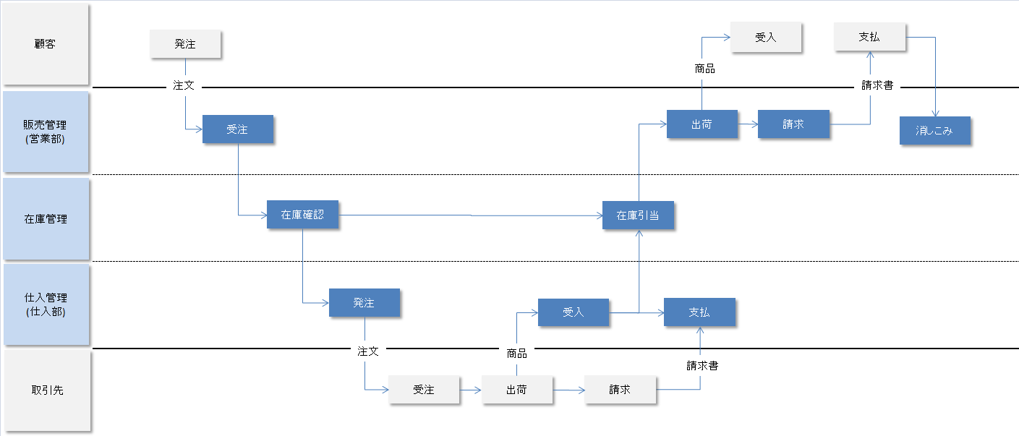
ビジネスフローイメージ
メーカー、商社、小売など業界によって、また、会社によって、業務の流れは微妙に変わってくると思います。仕入計上タイミング、売上計上タイミングなどなど。
統一的な図式で管理することで、共通言語化を目指す。

Slide 13
役割分担案 (ドキュメント整備フロー)
SourceForge.jp
③成果物としてのドキュメント
をSourceForge.jpにアップ
ドキュメント
②文書管理WGにて、ドキュメントを整備し、
内容のクロスチェックを実施
①各WGメンバーは、資料・情報を整理

Slide 14
課題の整理案 (ドキュメント)
【今後整備していきたいドキュメント類】
ADempiere Wiki
Source Forge.jp 公開ドキュメント
インストールマニュアル
スターターズガイド
ユーザーズマニュアル (要検討)
ディベロッパーズマニュアル (要検討)
書籍
入門者向け
訳本

Slide 15
課題の整理案 (ドキュメント)
インストール手順
初期設定
日常業務での利用例
仕入れ
発注
受入
仕入れ計上
支払 (債務管理)
生産
販売
販売
出荷
売上計上
請求 (債権管理)
給与計算
決算整理
営業活動 (CRM)
物流管理 (SCM)
店舗売上管理 (POS)
オンライン販売 (Web Store)
カスタマイズ
画面
ワークフロー
レポート
セキュリティ設定
トラブルシューティング
【書籍の目次案】
はじめに (各種業務とERP)
主要機能の紹介
販売管理
購買管理
生産管理
在庫管理
財務会計
管理会計
人事管理
給与計算
CRM
SCM
POS
Web Store

Slide 16
課題の整理 (日本の商慣習対応)
各WGで、担当領域で課題を整理し、
後続の勉強会にて共有 (?)

Slide 17
私からの提案 総括
【コミュニケーション】
勉強会を月次で定例化し、活動内容を共有し、活動内容を記録にとり、SourceForgeにアップ
【体制】
WGに分かれて、役割分担しながら、情報の整理を行う。
【課題管理】
WGごとに課題を整理し、共有。(SourceForge？それとも別環境？）
【成果物管理】
成果物イメージを定義して、随時公開
業務カレンダー
ビジネスフロー
操作手順
カスタマイズ方法
など
文書管理フローの確立

Slide 18
今後の勉強会の進め方案
【開催頻度】
月次
【Agenda】
各WGからの説明 (活動報告)
対象業務の基本を説明 (共通言語化)
対応するAdempiereの機能・操作説明
課題の共有
個別トピック
Forumで上がった個別トピックを議論
【ルール】
準備にどれくらい時間をかけるかは、個人の自由 (ボランティア制)
教える人、教わる人、とわかれるのではなく、役割分担をし(各メンバーで専門性を見出し)、教えあうことを目指す。(各WGで業務担当とアプリ担当に分かれるなど)

Slide 19
Agenda
生産管理機能のご説明(高橋さん)
今後の勉強会の進め方について (八塚)
各種質疑応答
その他
Redさん来日 (金森さん)

Slide 20
Agenda
生産管理機能のご説明(高橋さん)
今後の勉強会の進め方について (八塚)
各種質疑応答
その他
Redさん来日 (金森さん)

